Slide 1
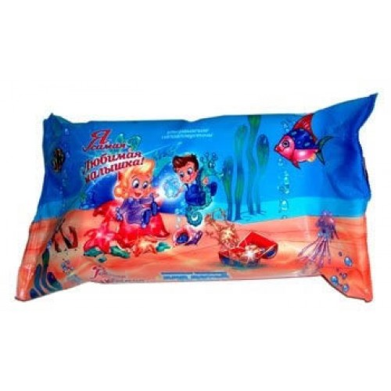
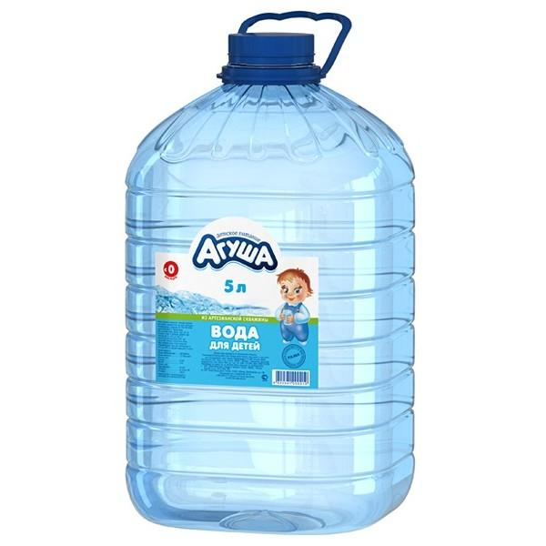
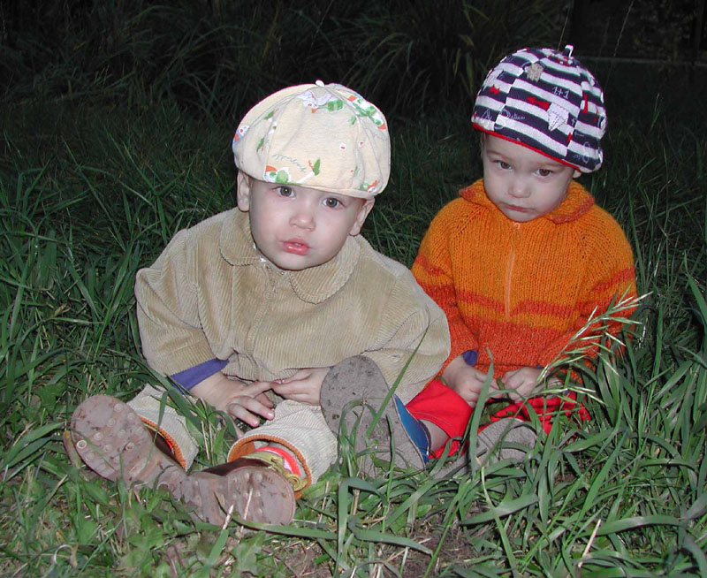
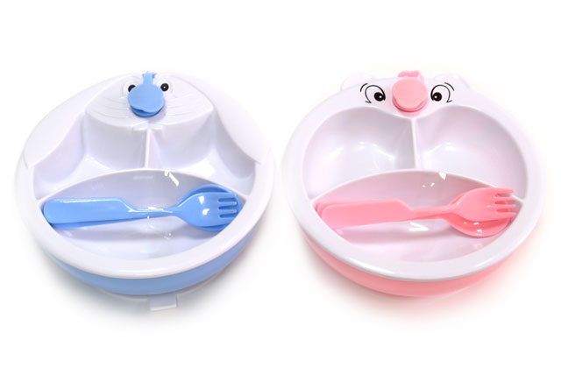
Важные мелочи!
головной убор (в зависимости от погоды)
теплая одежда (курточка, ветровка)
сменная пара обуви
одеяло, покрывало
средства гигиены (влажные салфетки, подгузники, дезинфицирующее средство (гель, салфетки), горшок)
тент (в солнечную погоду)
зонт, дождевик
детская посуда
детская вода или очищенная вода без газа
вода для мытья рук
фонарик

Slide 2
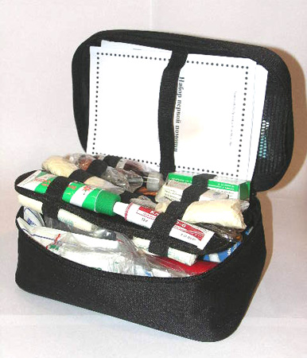
Даже, если ваш ребенок абсолютно здоров, все равно возьмите с собой аптечку:
Перекись водорода
зеленка
вата
бинт (лучше стерильный)
защитное средство от кровососущих насекомых
средство от ожогов
мазь от ушибов и синяков
пластырь бактерицидный (лучше детский, с рисунком)
активированный уголь
противоаллергическое средство
таблетки от укачивания (если предстоит поездка в транспорте)
пинцет для извлечения заноз
маленькие ножнички
детские капли в нос
спрей от боли в горле
таблетки от головной боли
жаропонижающее средство
На всякий случай, заранее уточните, где находится ближайший медпункт и как туда добраться.

Slide 3
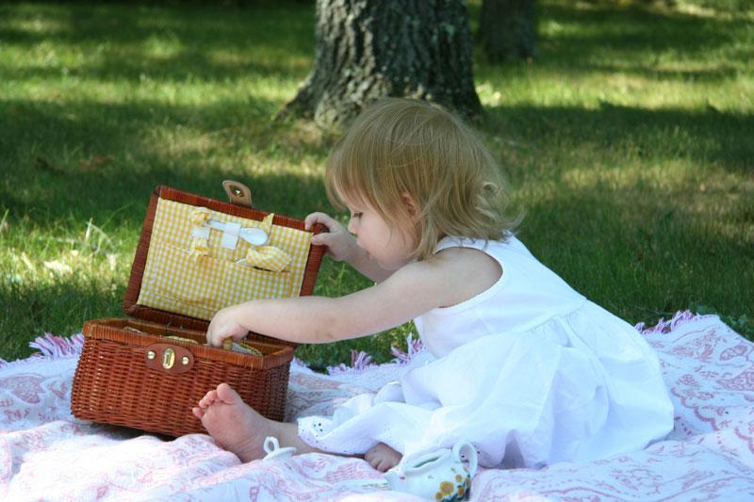
Отдых на природе с ребенком – это, прежде всего, возможность получить заряд хорошего настроения и здоровья. Приятного вам отдыха!

